Slide 1
微信小程序简介
李伟

Slide 2
课前准备
注册自己的微信小程序账号
安装小程序开发工具
具备html、css、es6 基础

Slide 3
课堂目标
知道微信小程序是什么
学会建立微信小程序

Slide 4
知识点
小程序介绍
小程序的特色
小程序的建立

Slide 5
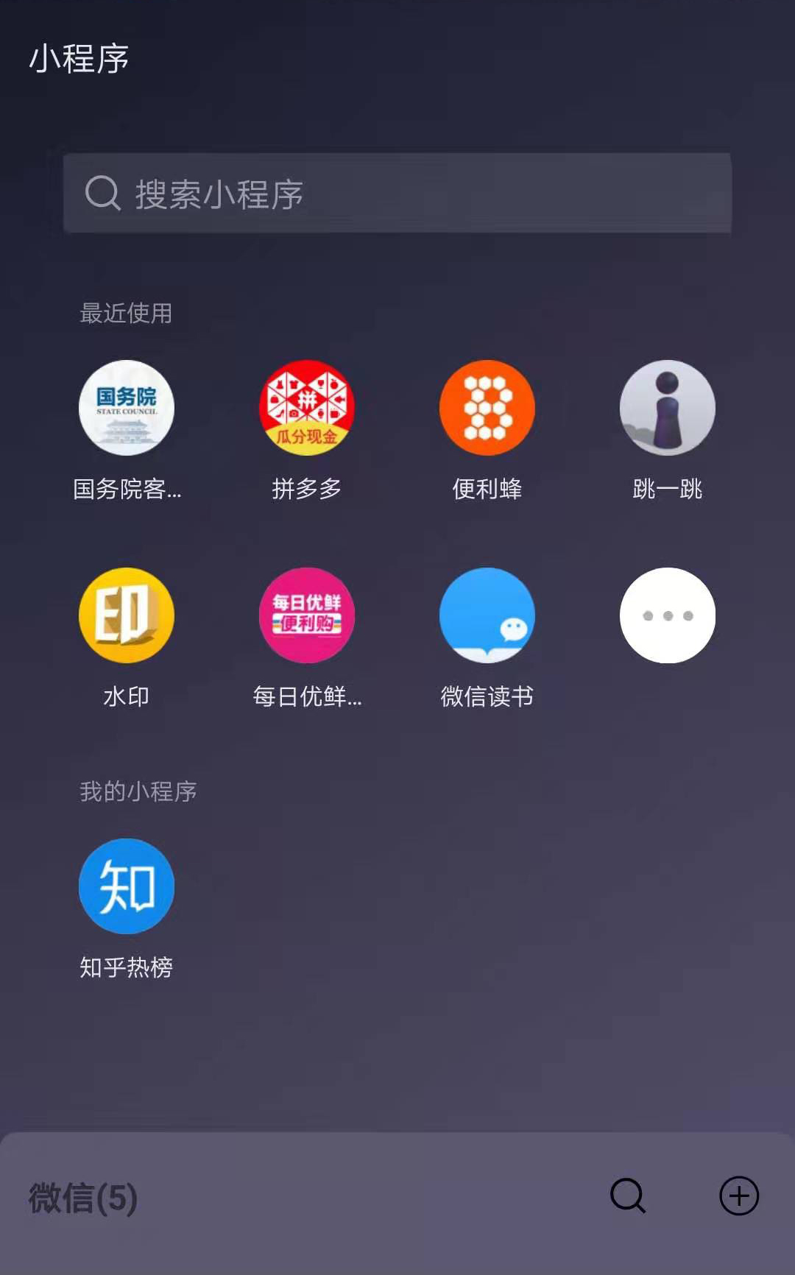
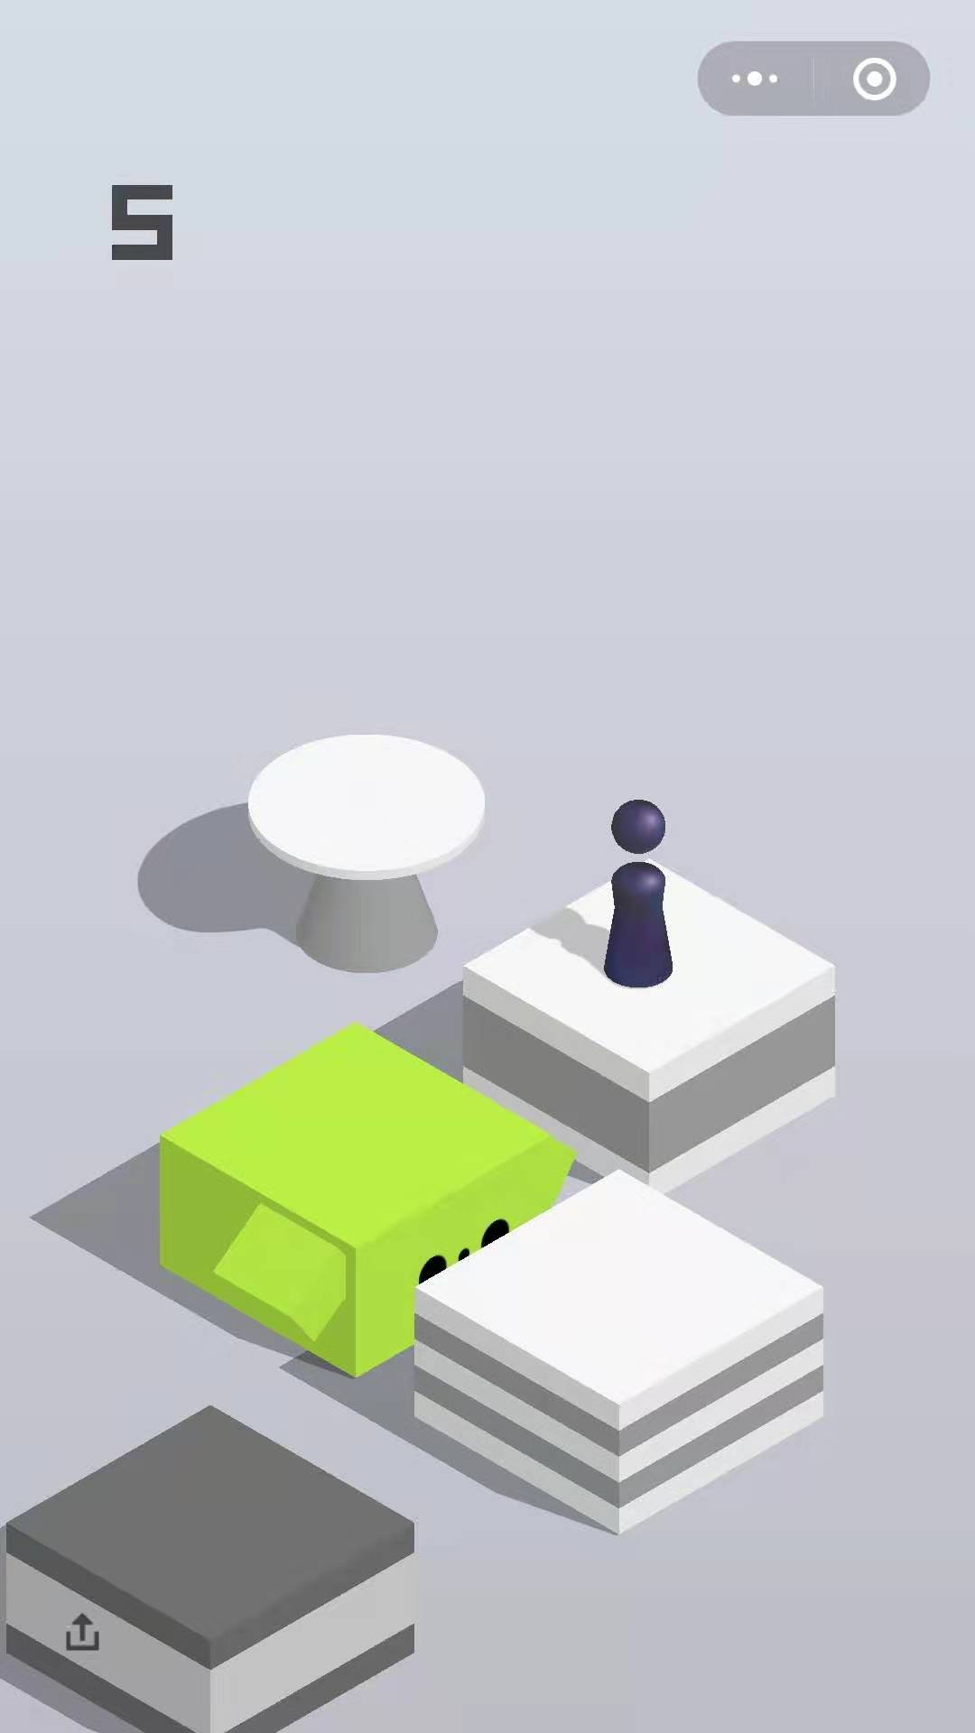

小程序是什么
微信小程序是一种全新的连接用户端与服务端的方式。
小程序可以在微信内被便捷地获取和传播。
小程序具有出色的用户体验。

Slide 6
为什么要学习小程序
微信小程序开发成本低、使用方便、用户量大、营销便捷。
微信小程序简单易学、薪资可观，可以提高自己的综合实力，为工作加分 。

Slide 7
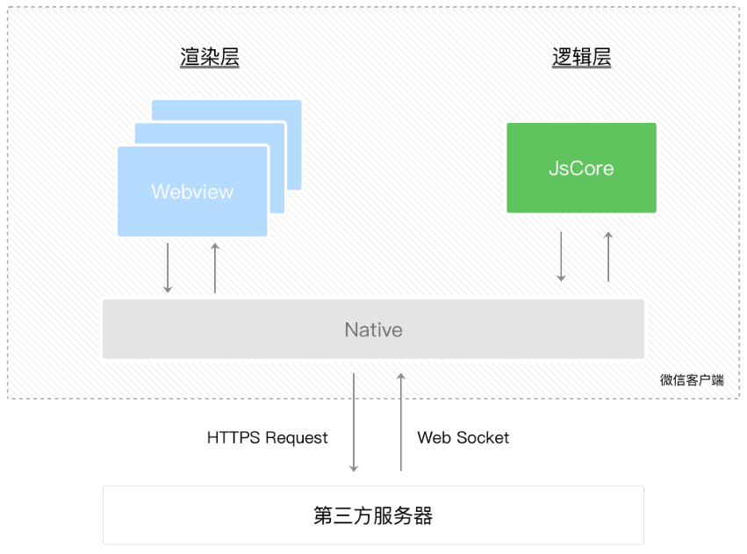
小程序与普通网页的区别
1.线程
网页开发是单线程的，js线程和渲染线程是互斥的。
小程序有一条js逻辑线程和多条渲染线程两种线程。
2.DOM
网页开发可以操作DOM。
小程序中不能操作DOM。
3.运行环境
网页是在PC 端和移动端的浏览器上运行
小程序是在android、iOS、小程序开发者工具上运行

Slide 8
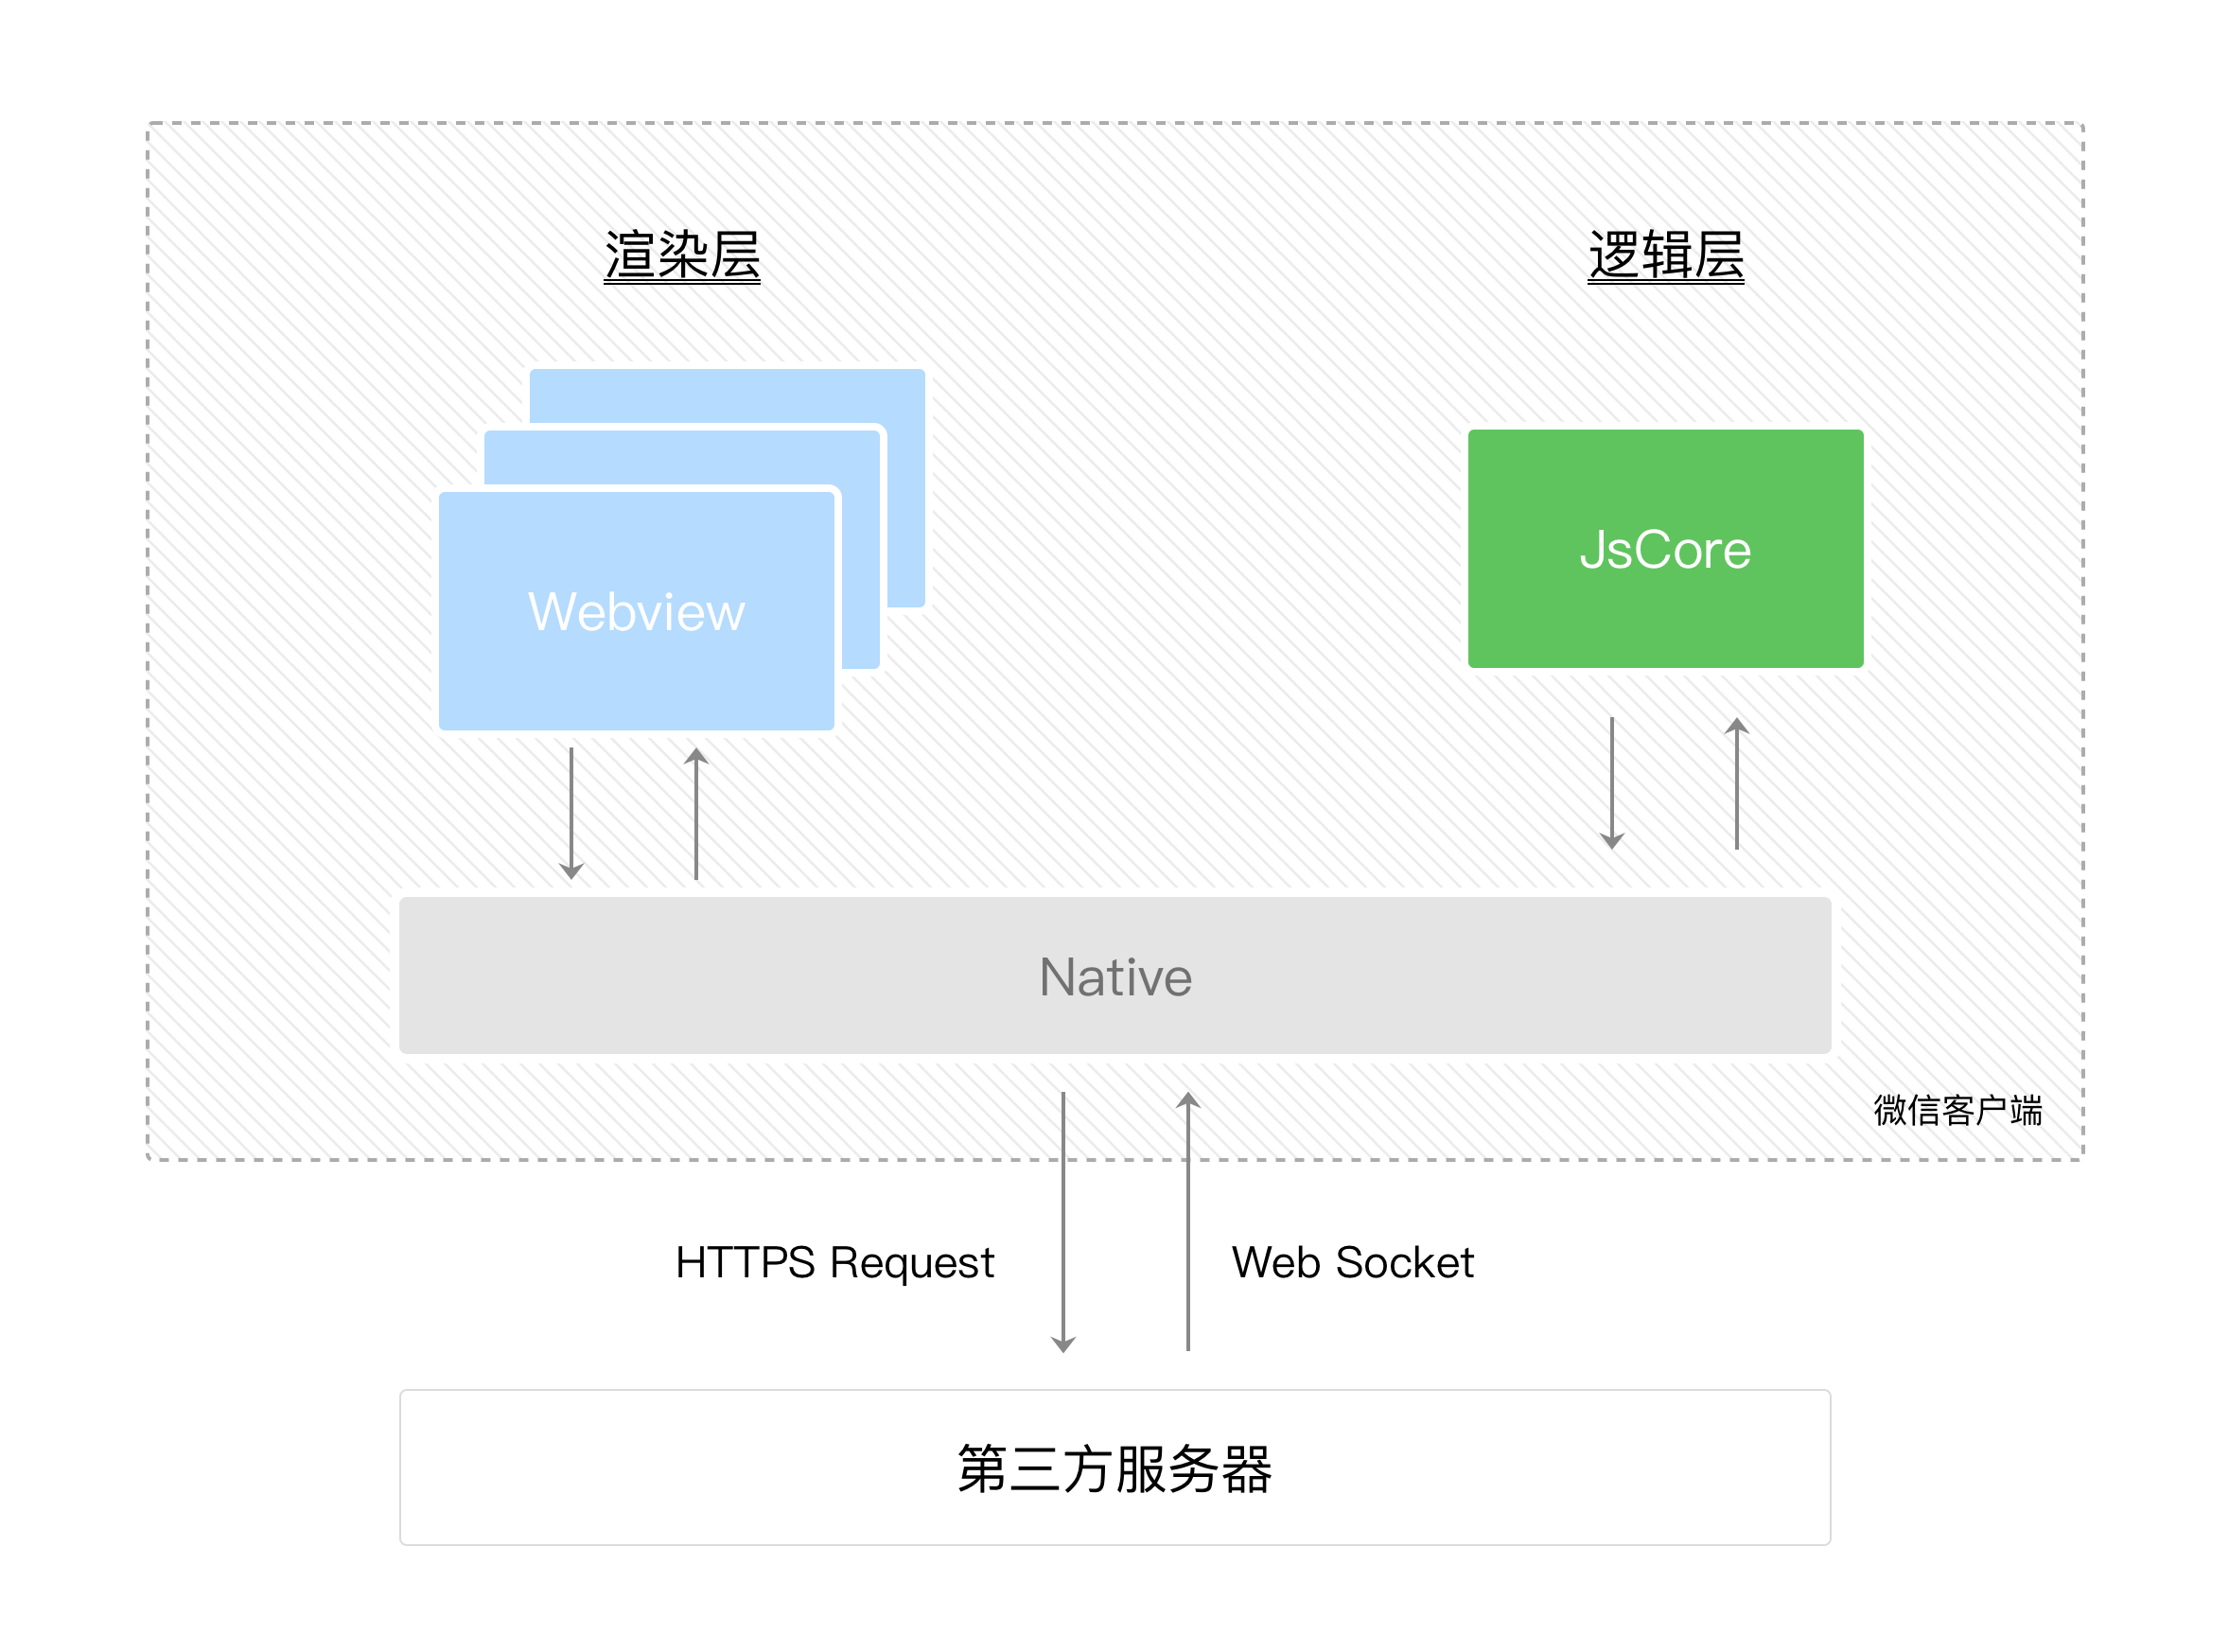
通信模型
渲染层、逻辑层和服务端的通信都要由微信用户端转发。
小程序的渲染层由WebView 线程运行
小程序的逻辑层由JsCore 线程运行。
小程序的渲染层里有多个界面，一个界面对应一个WebView 线程。
逻辑层是单线程，只有的一个JsCore 线程。

Slide 9
扩展：小程序的发展史
2016年1月11日，微信之父张小龙时隔多年的公开亮相，解读了微信的四大价值观。张小龙指出，越来越多产品通过公众号来做，因为这里开发、获取用户和传播成本更低。拆分出来的服务号并没有提供更好的服务，所以微信内部正在研究新的形态，叫「微信小程序」。
2016年9月21日，微信小程序正式开启内测。在微信生态下，触手可及、用完即走的微信小程序引起广泛关注。腾讯云正式上线微信小程序解决方案，提供小程序在云端服务器的技术方案。
2017年1月9日0点，万众瞩目的微信第一批小程序正式低调上线，用户可以体验到各种各样小程序提供的服务。
2017年12月28日，微信更新的 6.6.1 版本开放了小游戏，微信启动页面还重点推荐了小游戏「跳一跳」，你可以通过「小程序」找到已经玩过的小游戏。
2018年1月18日，微信提供了电子化的侵权投诉渠道，用户或者企业可以在微信公众平台以及微信客户端入口进行投诉。
2018年1月25日，微信团队在“微信公众平台”发布公告称，“从移动应用分享至微信的小程序页面，用户访问时支持打开来源应用。同时，为提升用户使用体验，开发者可以设置小程序菜单的颜色风格，并根据业务需求，对小程序菜单外的标题栏区域进行自定义。
2018年3月，微信正式宣布小程序广告组件启动内测，内容还包括第三方可以快速创建并认证小程序、新增小程序插件管理接口和更新基础能力，开发者可以通过小程序来赚取广告收入。 ^{[7]} 除了公众号文中、朋友圈广告以及公众号底部的广告位都支持小程序落地页投放广告，小程序广告位也可以直达小程序。
2018年7月13日，小程序任务栏功能升级，新增“我的小程序”板块；而小程序原有的“星标”功能升级，可以将喜欢的小程序直接添加到“我的小程序”。
2018年8月10日，微信宣布，小程序后台数据分析及插件功能升级，开发者可查看已添加「我的小程序」的用户数。此外，2018年8月1日至12月31日期间，小程序（含小游戏）流量主的广告收入分成比例优化上调，单日广告流水10-100万区间的部分，开发者可获得的分成由原来流水的30%上调到50%，优质小程序流量主可获得更高收益。
2018年9月28日，微信“功能直达”正式开放，商家与用户的距离可以更“近”一步：用户微信搜一搜功能词，搜索页面将呈现相关服务的小程序，点击搜索结果，可直达小程序相关服务页面。
2019年8月9日，微信向开发者发布新能力公测与更新公告，微信 PC 版新版本中，支持打开聊天中分享的小程序。安装最新PC端测试版微信后，点击聊天中的小程序，便会弹出小程序浮窗。而在小程序右上角的操作选项中，可以进行“最小化”操作，让微信小程序像其他PC软件一样最小化，排列于Windows系统的任务栏中。

Slide 10
小程序的特色
用户：
触手可及：可以通过扫描二维码、搜索、朋友的分享等方式打开。
体验度优秀：小程序使得服务提供者的触达能力变得更强。
开发者：
加载速度快
渲染速度快
开发速度快（云能力、运维能力和数据汇总能力）
用户资源丰富

Slide 11
小程序适用场景：
业务逻辑简单
使用频率低
性能要求低

Slide 12
小程序的建立步骤
申请AppID
安装开发者工具
新建项目

Slide 13
总结
通过一章的学习可以看出小程序优点多多，功能强大，上手快速，接下来就让我们开始具体的学习微信小程序里的各种功能吧！

